Slide 1
27ème Congrès National de Cancérologie et de Radiothérapie
23 Novembre 2024
Potentiel de l’enzyme immunosuppressive, indoléamine 2,3-dioxygénase (IDO), à prédire la progression et la survie chez les patients du cancer du nasopharynx
Sameh Souissi^{a,b}, Ahlem Ben-Haj-Ayedª, Randa Ghediraª, Sallouha Gabboujª, Yasmine Remadiª, Karim Aouam^{c}, Noureddine Bouaouina^{d,e}, Abdelfattah Zakhama^{a,f}, Elham Hassen^{a,b}
ªLaboratoire d’Immuno-Oncologie Moléculaire, Faculté de Médecine de Monastir, Université de Monastir.
^{b}Institut Supérieur de Biotechnologie de Monastir, Université de Monastir.
^{c}Laboratoire de Pharmacologie, Faculté de Médecine de Monastir, Université de Monastir.
^{d}Service de Cancérologie-Radiothérapie, Hôpital Universitaire Farhat-Hached, Sousse.
^{e}Centre médical Ibn Khaldoun, Sousse, Tunisie.
^{f}Laboratoire d'Anatomie et Cytologie Pathologique, Hôpital Universitaire Fattouma Bourguiba, Monastir.

Slide 2
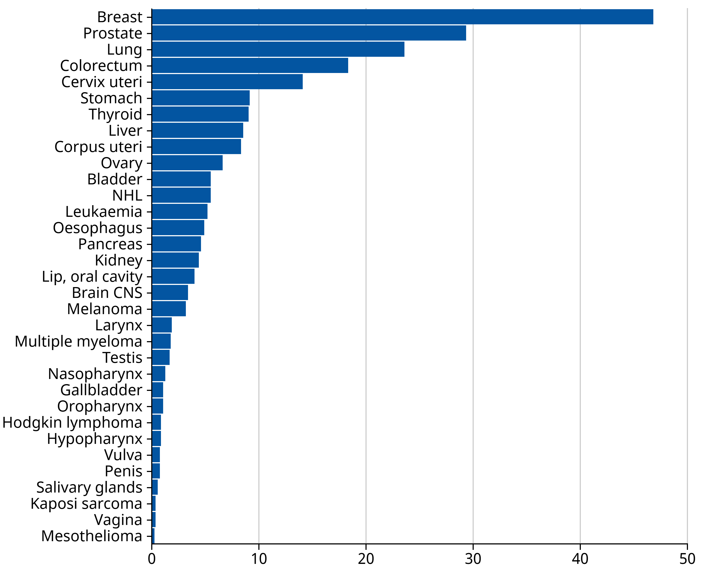
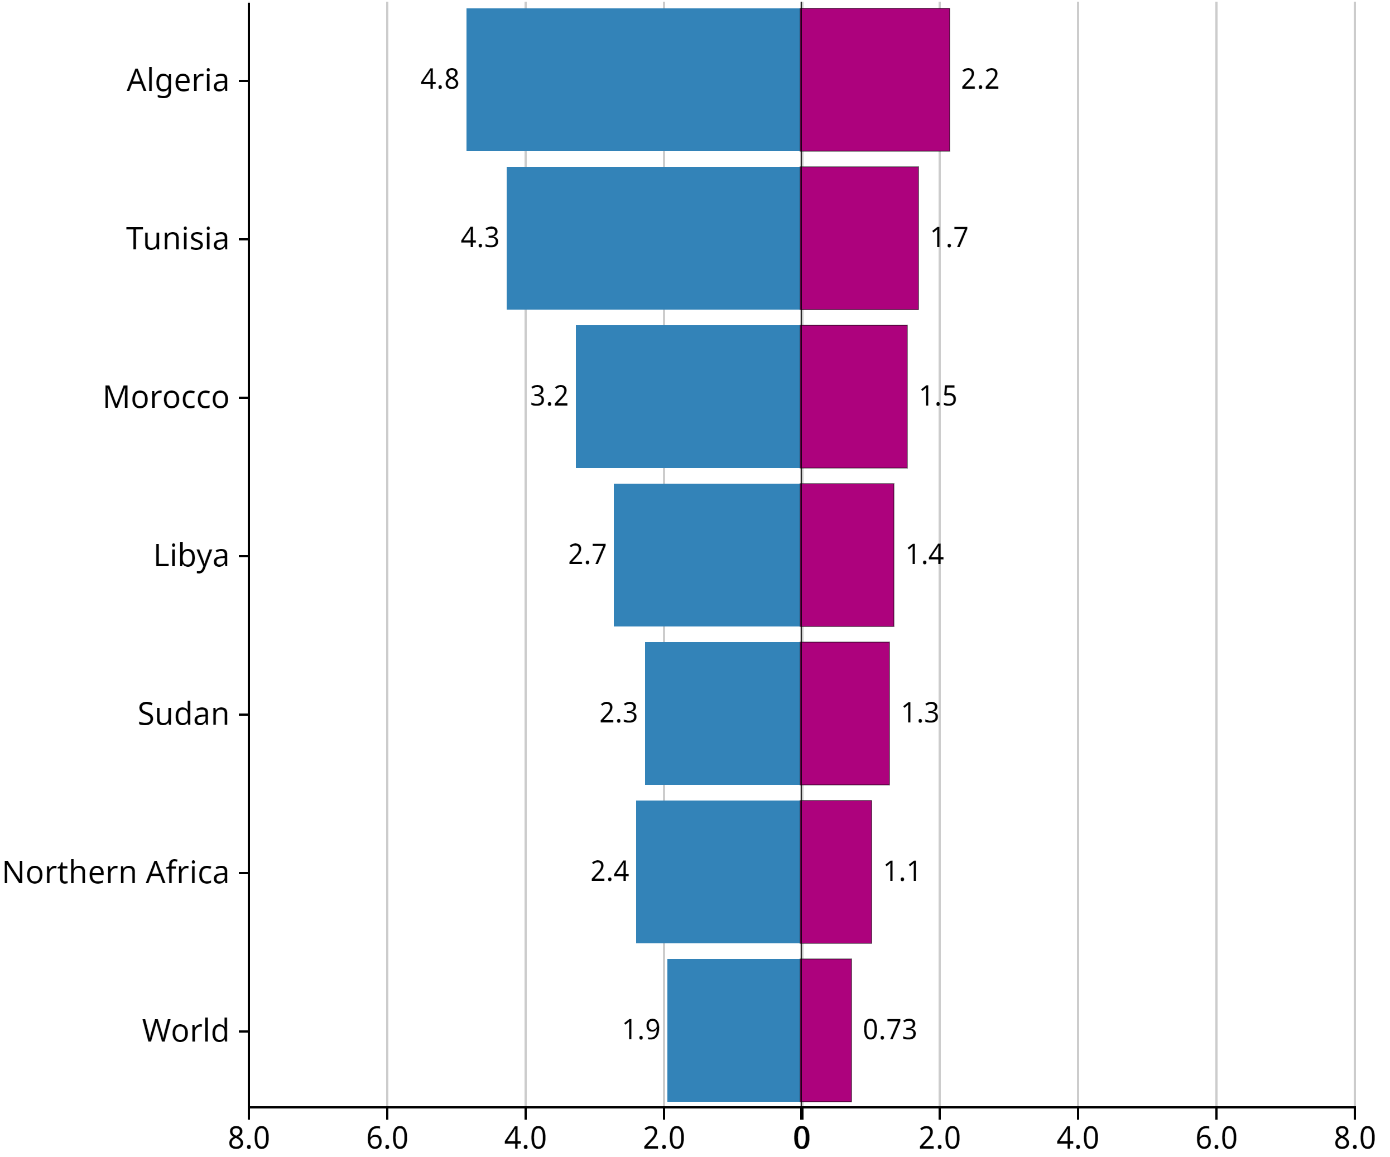
Cancer du nasopharynx (CNP)
Introduction
Monde
Hommes
Femmes
23^{è}
1,3 cas /100 000
(Globocan, 2022)

Slide 3
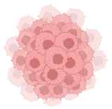
Indoléamine 2,3-dioxygénase (IDO)
Introduction
Indoximod
Epacadostat
BMS-986205
PF-06840003
Navoximod
KHK2455
NLG-802
LY3381916
LPM-3480226
HTI-1090
M4112
DN1406131
Tryptophane (Trp)
5%
Voie de la sérotonine
95%
IDO
Déplétion critique
N-Formyl-kynurénine
Kynurénine (Kyn)
Récepteur d'aryl d'hydrocarbone (AhR)
mTORC1
GCN2
Différenciation
LTreg
LT CD8+
Croissance tumorale
IDO
Échappement à la réponse immunitaire
Adapté par (Peng et al., 2022)

Slide 4
Introduction
Indoléamine 2,3-dioxygénase (IDO) dans le cancer du nasopharynx (CNP) ?

Slide 5
Objectif
Etudier la valeur prognostique de l’IDO dans le CNP
Expression génique
Expression tissulaire
Activité enzymatique

Slide 6
Matériel et Méthodes
> 40 ans: 65,3%
Hommes: 66,7%
T3-T4: 40%
N+: 81,4%
M+: 5,4%
Stade IV: 38,7%
Rechute: 18,7%
Décès: 36%
75 patients atteints de CNP (UCNT)
- recrutés au moment du diagnostic.
- collectés entre 2012-2020 au service de cancérologie-radiothérapie CHU Farhat Hached de Sousse.
Exclusion: Patients avec maladies inflammatoires ou traitements immunosuppresseurs.
Cellules mononuclées du sang périphérique
Biopsies
Plasma
Expression génique
Expression tissulaire
Activité enzymatique (Kyn/Trp)
PCR en temps réel
Immunohistochimie
HPLC

Slide 7
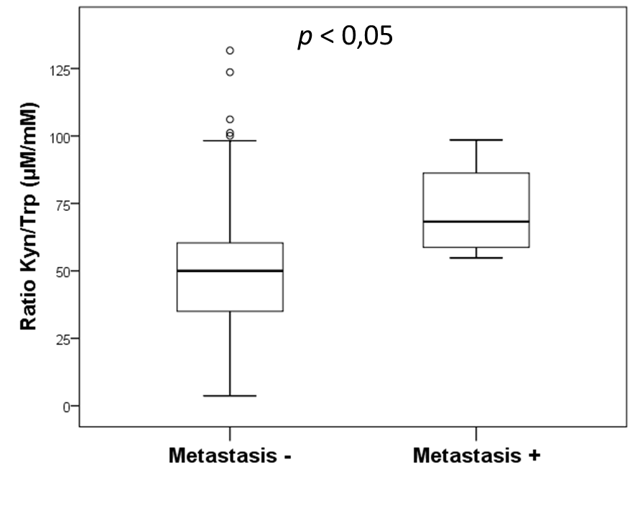
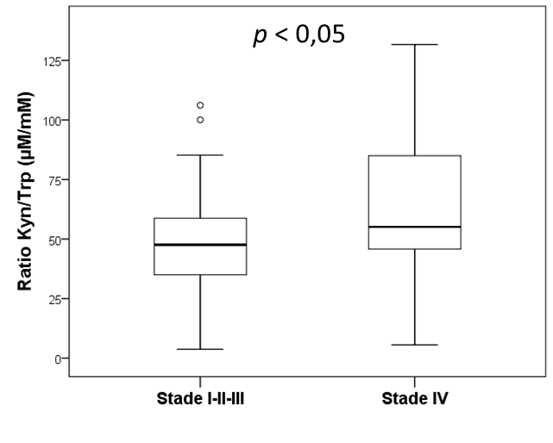
Activité enzymatique de l’IDO (Kyn/Trp)
Résultats
(Souissi et al., 2022)

Slide 8
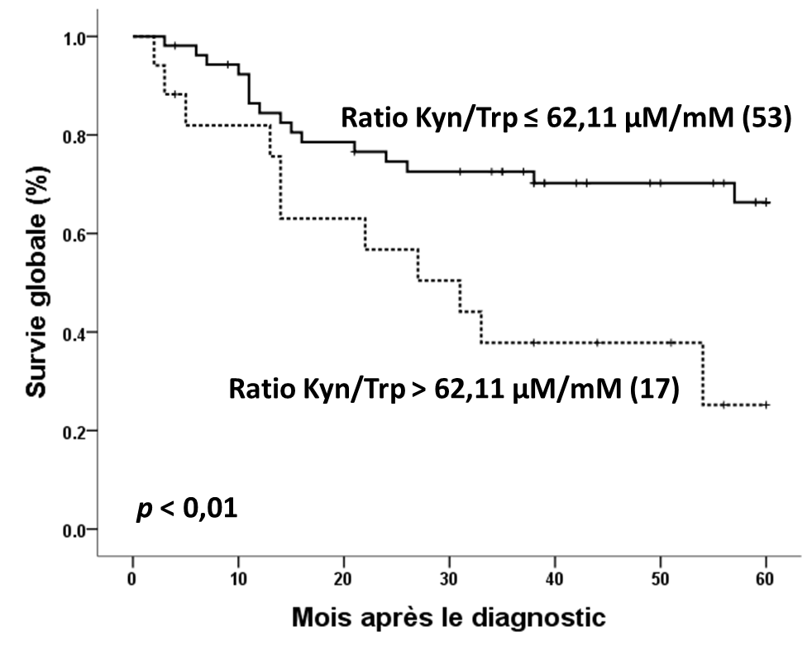
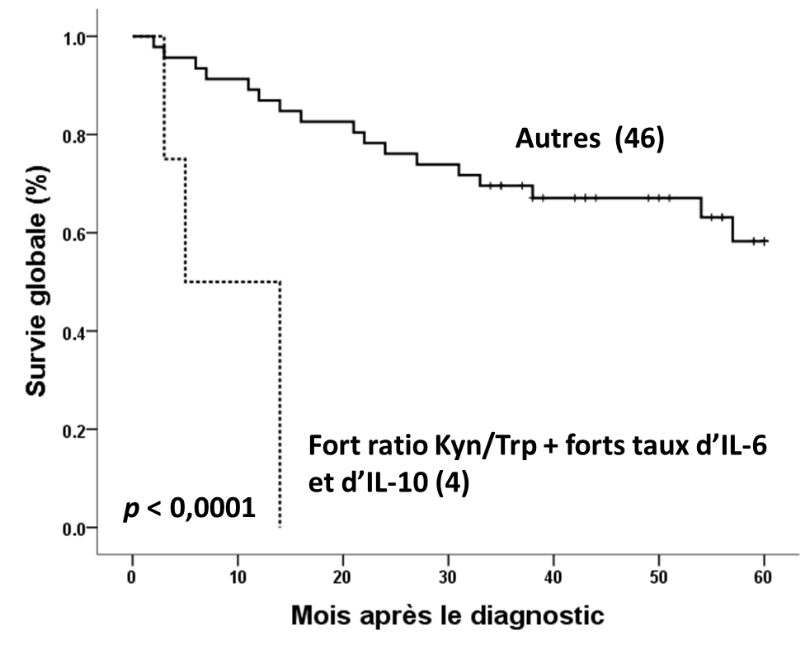
Activité enzymatique de l’IDO (Kyn/Trp)
Résultats
Analyse multivariée: Le ratio Kyn/Trp est un facteur indépendant de mauvais pronostic pour la survie globale (p = 0.015; HR = 2.62).
(Souissi et al., 2022)

Slide 9
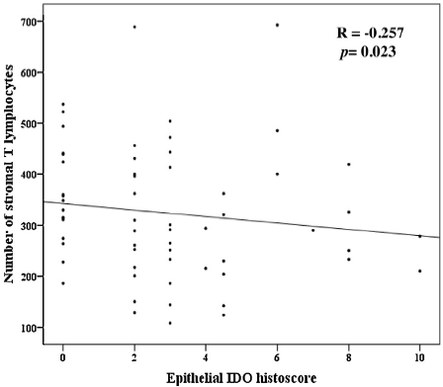
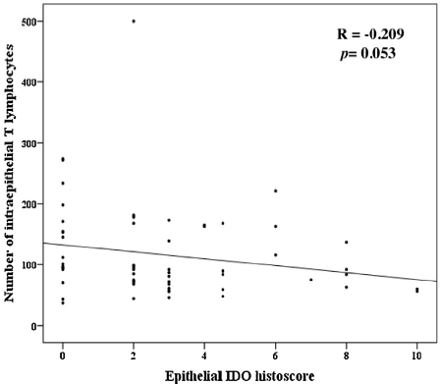
Expression tissulaire de l’IDO
Résultats
(Ben-Haj-Ayed et al., 2016)

Slide 10
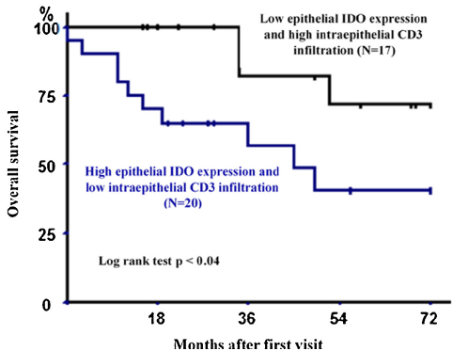
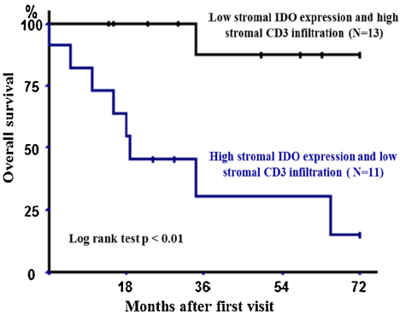
Expression tissulaire de l’IDO
Résultats
Analyse multivariée: L’expression épithéliale (p = 0.081; HR = 3.21) et stromale (p = 0.015; HR = 4.76) de l’IDO sont des facteurs indépendants de mauvais pronostic pour la survie globale.
(Ben-Haj-Ayed et al., 2016)

Slide 11
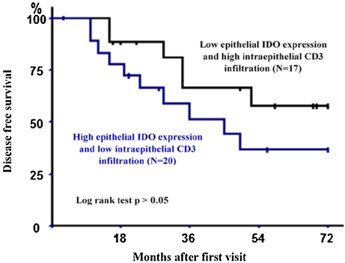
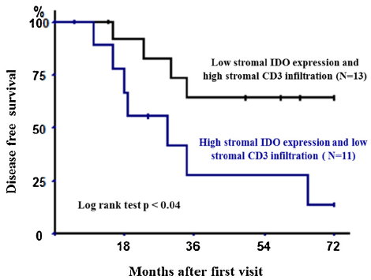
Expression tissulaire de l’IDO
Résultats
Analyse multivariée: L’expression épithéliale de l’IDO est un facteur indépendant de mauvais pronostic pour la survie sans rechute (p = 0.016; HR = 3.52).
(Ben-Haj-Ayed et al., 2016)

Slide 12
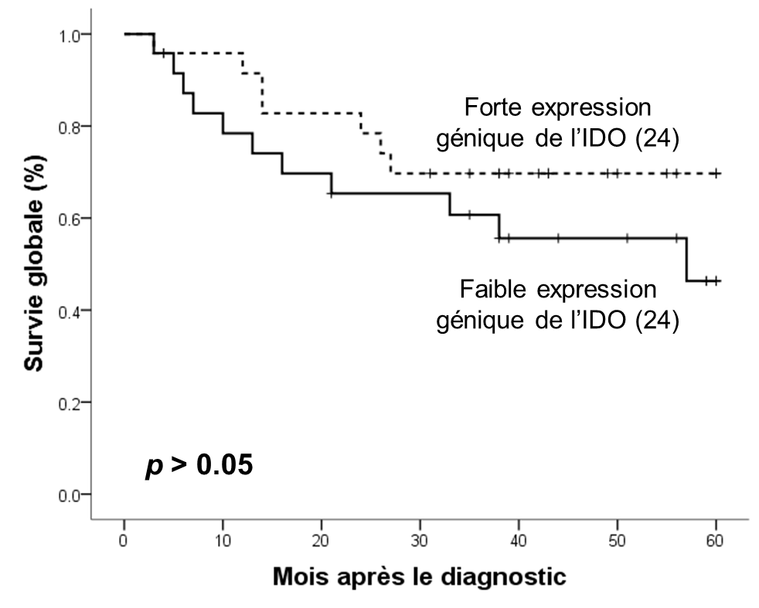
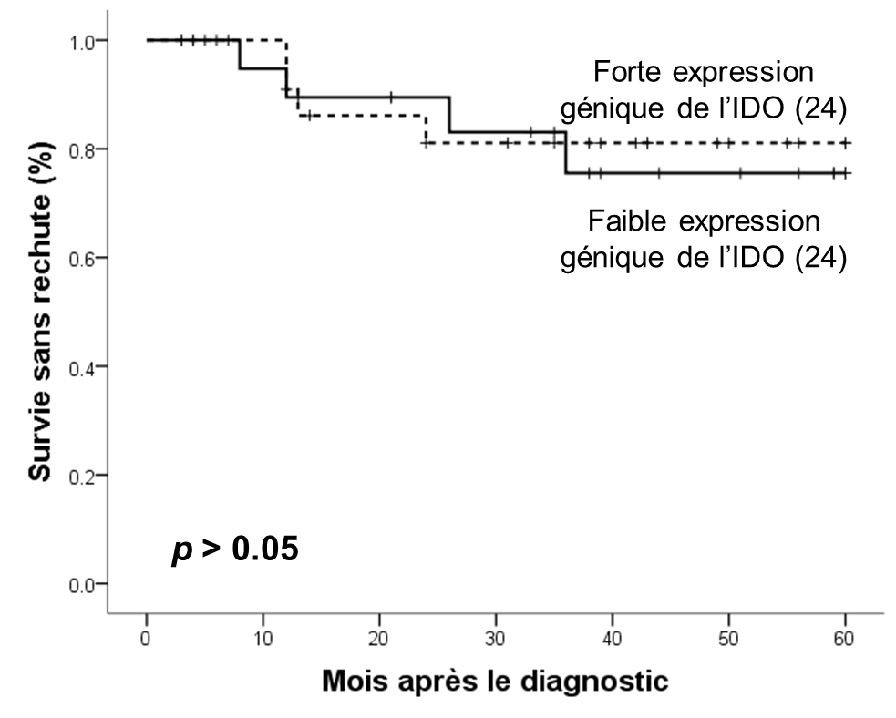
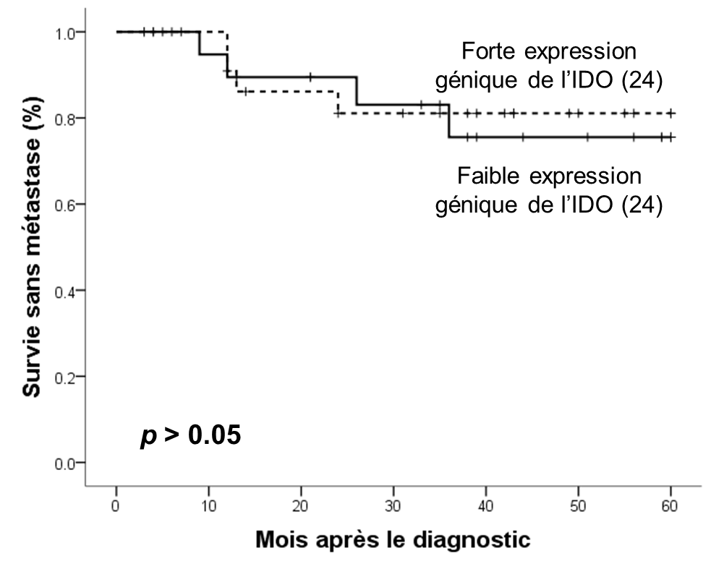
Expression génique de l’IDO
Résultats
(Souissi et al., 2022)

Slide 13
Conclusion
L'IDO est associé à un mauvais pronostic
Phénotype tumoral plus agressif
Pauvre infiltrat lymphocytaire
Mauvaise survie
IDO: Marqueur pronostique potentiel pour prédire la progression et la survie chez les patients atteints de CNP.
Perspectives
Comprendre les mécanismes de régulation de l’IDO dans le CNP pour mieux le cibler.
Notes:
l’importance de recherches fondamentales supplémentaires pour guider la conception des essais ne peut être surestimée. Pour maximiser la réponse anti-tumorale et la synergie entre l’inhibition de l’IDO et la radio-chimiothérapie

Slide 14
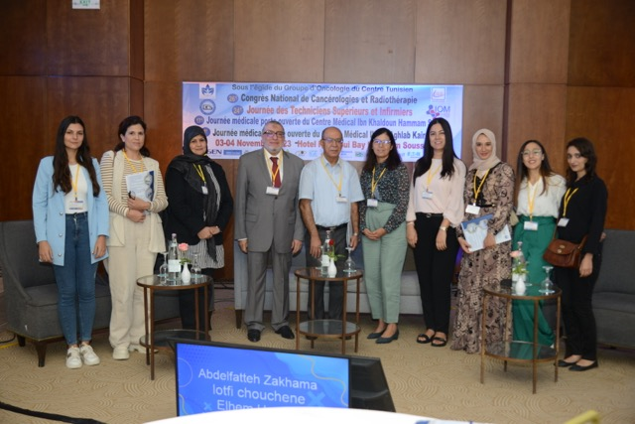
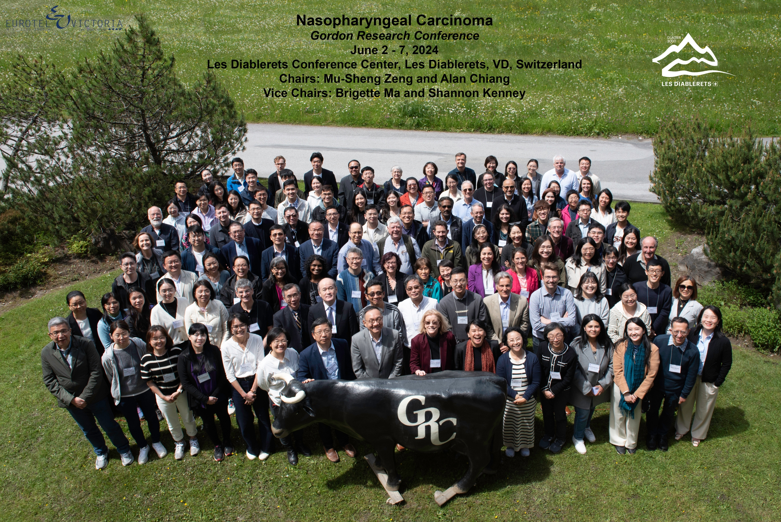
Merci pour votre attention
Remerciements
Pr. Abdelfattah ZAKHAMA
Pr. Elham HASSEN
Pr. Noureddine BOUAOUINA
Pr. Karim AOUAM
Dr. Ahlem BEN-HAJ-AYED
Dr. Randa GHEDIRA
Mlle. Sallouha GABBOUJ
Mme. Yasmine REMADI

